Slide 1
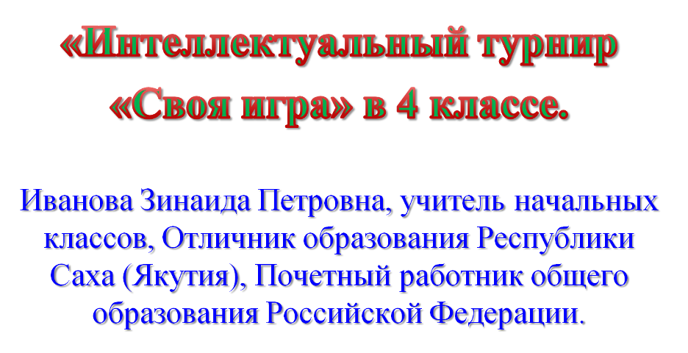
МБОУ «Усун-Кюельская основная общеобразовательная школа»

Slide 2


Slide 3
Добрый день!
Мы приветствуем
вас на интеллектуальном турнире «Своя игра».

Slide 4

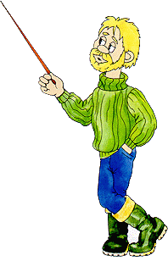
Цели занятия:
Образовательная – обобщить и закрепить знания по русскому языку и литературе.
Развивающая – развить мышление, память, внимательность.
Воспитательная – воспитывать интерес к изучению русского языка, формировать умение работать в группах.

Slide 5
ВНИМАНИЕ! Для начала познакомимся с условиями игры.

Slide 6
Игра состоит из двух раундов:
1 раунд: литература + грамматика
2 раунд: финал «Своя игра»

Slide 7
Фонетика | 200 | 400 | 600 | 800 | 1000
Словообразо-вание | 200 | 400 | 600 | 800 | 1000
Лексикология | 200 | 400 | 600 | 800 | 1000
Читальный зал | 200 | 400 | 600 | 800 | 1000
Морфология | 200 | 400 | 600 | 800 | 1000
Синтаксис | 200 | 400 | 600 | 800 | 1000
Загадки | 200 | 400 | 600 | 800 | 1000
Всякая всячина | 200 | 400 | 600 | 800 | 1000
Перед вами табло с указанием секторов и количеством баллов, которое вы можете заработать.
Команда № 1 начинает игру. Она выбирает сектор и ячейку с тем количеством баллов, которое хочет выиграть.
Если команда правильно ответила, то ей присуждается то количество баллов, которое указано на табло, и команда дальше продолжает игру.
Если команда не смогла ответить на вопрос, то у неё вычитается количество баллов, указанных на табло, и ход переходит к команде-сопернику.
Если команда ещё не заработала очки, и при этом не смогла ответить на вопрос, то у неё вычитается количество баллов, указанных на табло, в счет будущих баллов.

Slide 8



Вопросы – сюрпризы.
«Счастливый случай» - команда получает число баллов,
указанных в данном вопросе.
«Несчастный случай» - команда штрафуется на указанное
количество баллов.
«Кот в мешке» - вопрос можно отдать команде – сопернику.

Slide 9

Фонетика | 200 | 400 | 600 | 800 | 1000
Словообразование | 200 | 400 | 600 | 800 | 1000
Лексикология | 200 | 400 | 600 | 800 | 1000
Читальный зал | 200 | 400 | 600 | 800 | 1000
Морфология | 200 | 400 | 600 | 800 | 1000
Синтаксис | 200 | 400 | 600 | 800 | 1000
Загадки | 200 | 400 | 600 | 800 | 1000
Всякая всячина | 200 | 400 | 600 | 800 | 1000

Slide 10






Фонетика
Именно это является наименьшей единицей устной речи.

Slide 11


Фонетика
Звук

Slide 12

Фонетика
Этому числу равно количество букв русского алфавита.

Slide 13
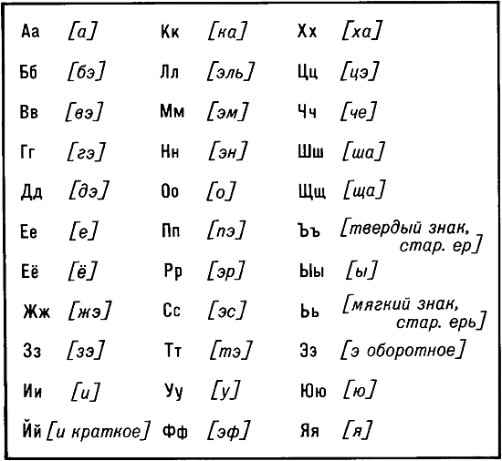
Фонетика
33 буквы

Slide 14

Прочитайте транскрипцию. Запишите буквами прочитанное предложение.
[ в Рас’ий’и выпал аб’ил’ный’ с’н’эк ]

Slide 15


Фонетика
В России выпал обильный снег

Slide 16

Фонетика
«Несчастный случай»
команда теряет 800 баллов

Slide 17
Фонетика
Какие гласные могут обозначать и один звук и два звука?

Slide 18

один звук
два звука
^{1. После согласного:}
^{лёд – ё = [о]}
^{мячик – я = [а]}
^{пюре – ю = [у]}
^{лес – е = [э]}
1. В начале слова;
2. После Ь и Ъ знаков;
3. После гласных:
ёжик – ё = [jо]
маячить – я = [ja]
вьюга – ю = [jу]

Slide 19

Словообразование
Эта часть слова служит для образования форм слова

Slide 20


Окончание
Читаю Читаем
Читаешь Читаете
Читает Читают

Slide 21

Словообразование
этим условным знаком обозначается…

Slide 22


Учительство – суффикс

Slide 23

Словообразование
Сделайте морфемный разбор слова приморский.

Slide 24
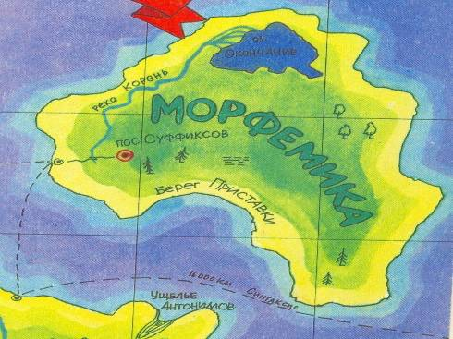
Приморский море

Slide 25
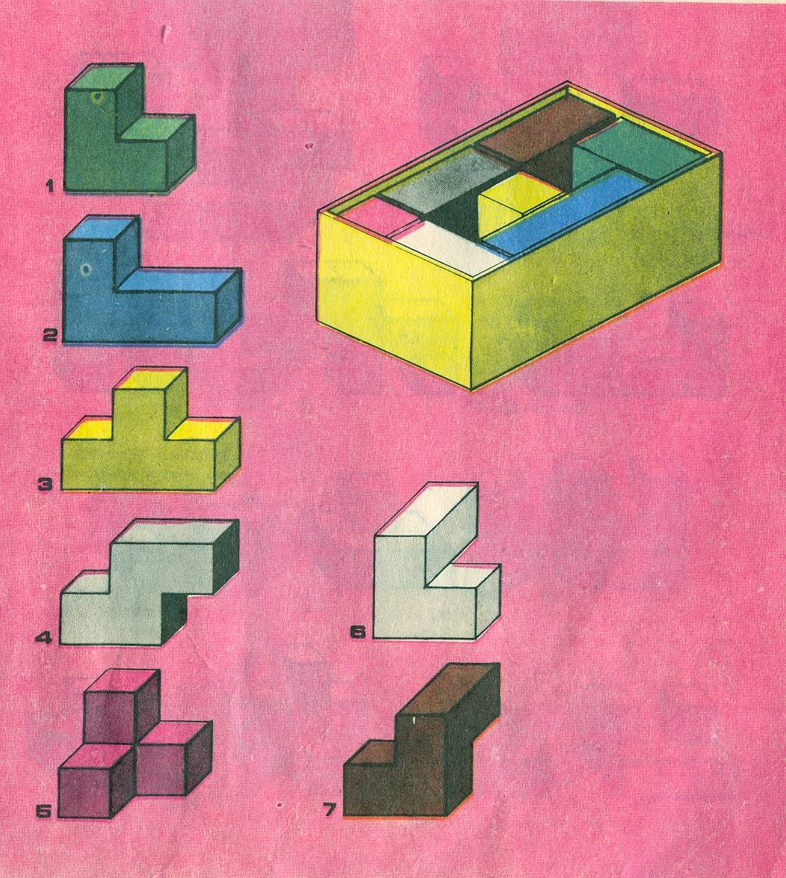
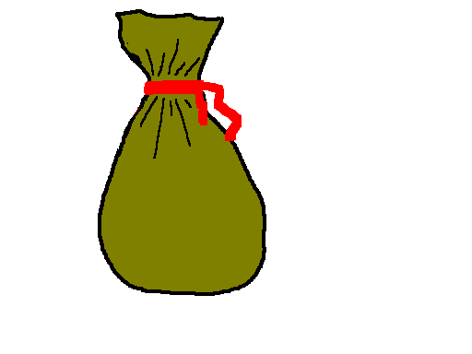

Кот
в мешке
800
Кубики
для всех
На главную

Slide 26
Этот человек, будучи в звании мичмана, решил заняться лингвистикой. Известен как составитель «Толкового словаря живого великорусского языка»

Slide 27
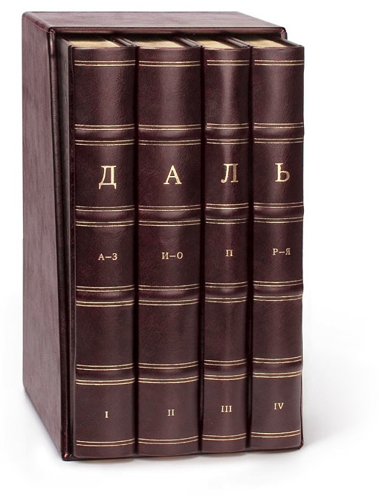
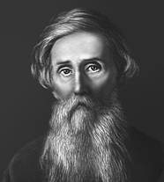
Владимир Иванович Даль

Slide 28

Словообразование
Корень мой находится в ЦЕНЕ.
В ОЧЕРКЕ найди приставку мне.
Суффикс мой в ТЕТРАДКЕ все встречаем,
Вся же – в дневнике я и в журнале.

Slide 29



Slide 30
Лексикология
Так называются слова, одинаково произносящиеся и пишущиеся, но имеющие разное лексическое значение

Slide 31
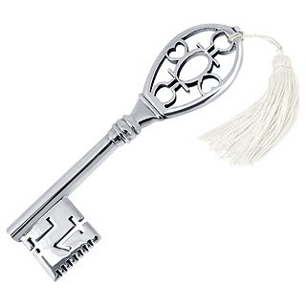
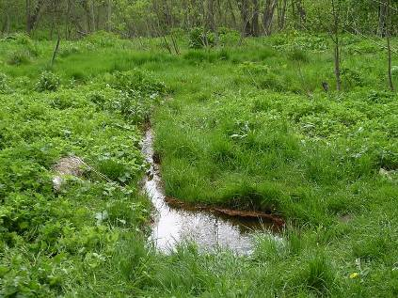
Омонимы
Ключ¹
Ключ²

Slide 32
Лексикология
Как с точки зрения происхождения называются слова злато, длань, уста, чело?

Slide 33
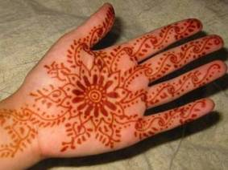
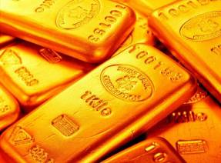
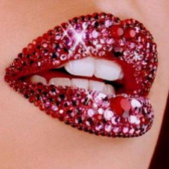
Архаизмы
Длань - ладонь
Злато - золото
Уста - губы

Slide 34

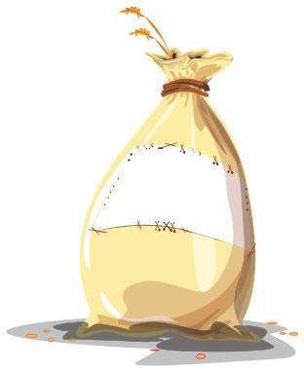
Кот
в мешке
600

Slide 35

Я антоним к слову смех.
Не от радости, утех,-
Я бываю поневоле
От несчастья и от боли,
От обиды, неудач
Догадались? Это ______.

Slide 36

Плачь

Slide 37

Лексикология
Найдите антонимы к данным словам.
правда -
красивый –
вверх –
горький –
худой –
трусливый –

Slide 38

правда – ложь
красивый – безобразный
вверх – вниз
горький – сладкий
худой – толстый
трусливый – храбрый

Slide 39


Лексикология
«Счастливый случай»
Команда получает 1000 баллов.

Slide 40

Какие роды литературы вы знаете?

Slide 41
Эпос, лирика, драма

Slide 42

Назовите автора крылатых выражений:
С разбором выбирай друзей
Беда, коль пироги начнет печи сапожник,
А сапоги тачать пирожник
Ты виноват уж тем, что хочется мне кушать
А Ларчик просто открывался
У сильного всегда бессильный виноват
Знать она сильна, коль лает на слона

Slide 43
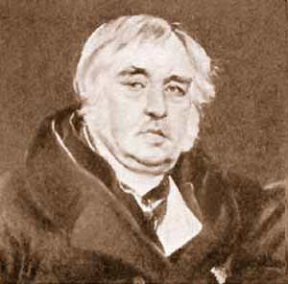
Иван Андреевич Крылов

Slide 44
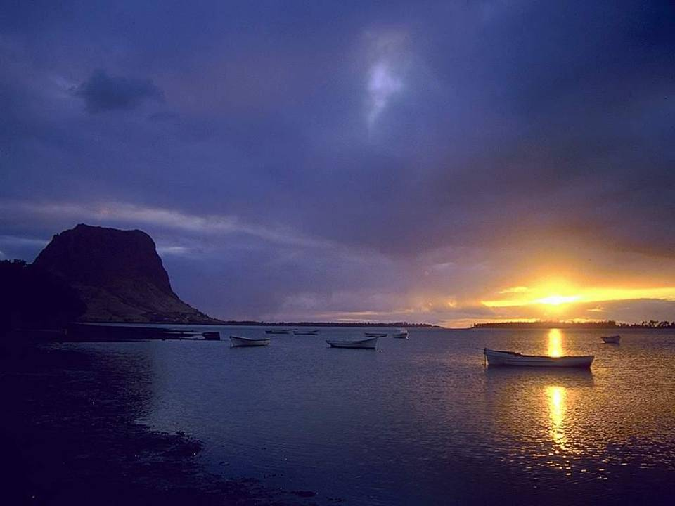
Куда посадили и пустили по океану Гвидона и его мать в «Сказке о царе Салтане А.Пушкина ?
а) таз б) бочка в) корабль г) баржа

Slide 45


В бочку

Slide 46
800

Slide 47

Как зовут главного героя рассказа И.С.Тургенева «Муму»?

Slide 48
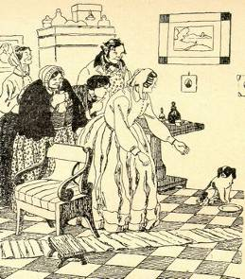
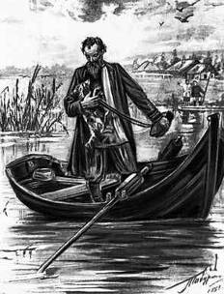
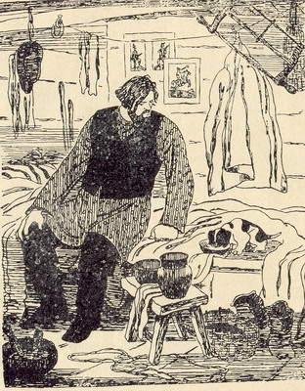
Герасим

Slide 49
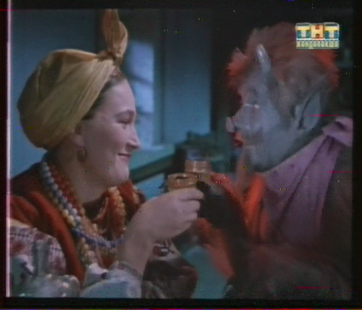
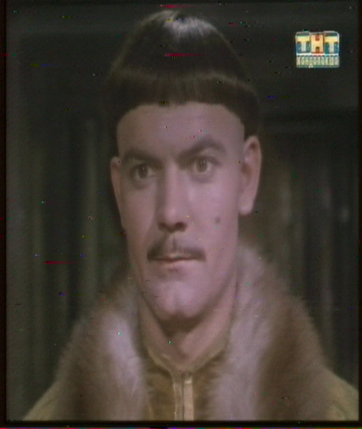
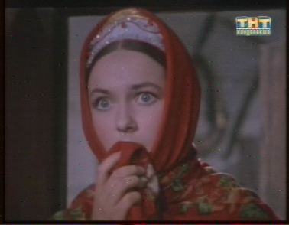
Автор, жанр этого произведения? Какие персонажи изображены?

Slide 50
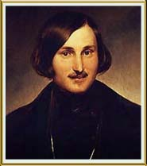
Н.В.Гоголь, жанр – фантастическая повесть, на экране изображены Солоха с чертом, Оксана, Вакула

Slide 51
Перечислите названия падежей

Slide 52
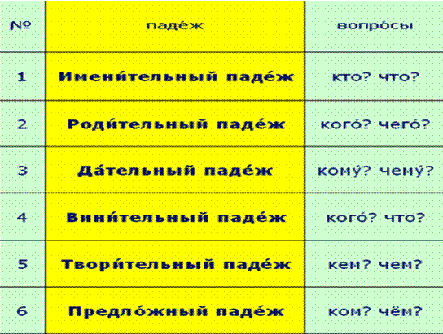

Slide 53

Продолжите. Имя прилагательное – это часть речи………

Slide 54
Имя прилагательное – это часть речи, которая обозначает признак предмета и отвечает на вопросы какой? чей?

Slide 55

Раздел науки о языке, изучающий части речи?
Морфология

Slide 56

Морфология

Slide 57

Найдите ошибки в употреблении прилагательных. Исправьте ошибки.
Идет Иванушка лесами дремучими, болотами вязкучими.

Slide 58
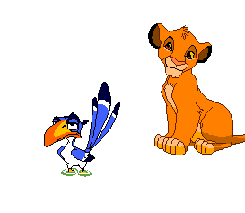
Идет Иванушка лесами дремучими, болотами вязкими.

Slide 59

Определить род и склонение существительного
дядя.

Slide 60
Мужской род, 1 склонение

Slide 61

По цели высказывания предложения бывают …

Slide 62
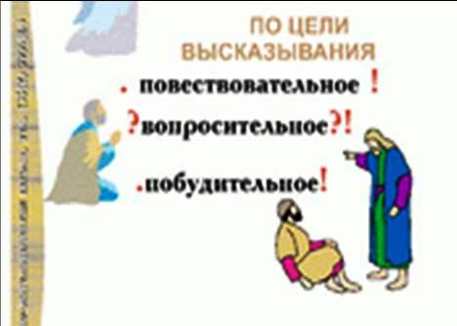

Slide 63


Что изображено на схемах?

Slide 64

Предложения с однородными членами

Slide 65

За окном кружился снег.
Это предложение или словосочетание?

Slide 66

Предложение

Slide 67
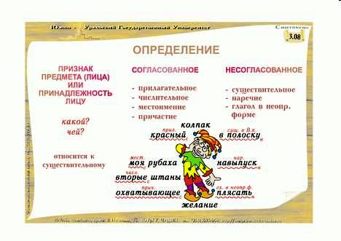
О каком члене предложения идет речь?

Slide 69

Х2
1000 х 2= 2000

Slide 70
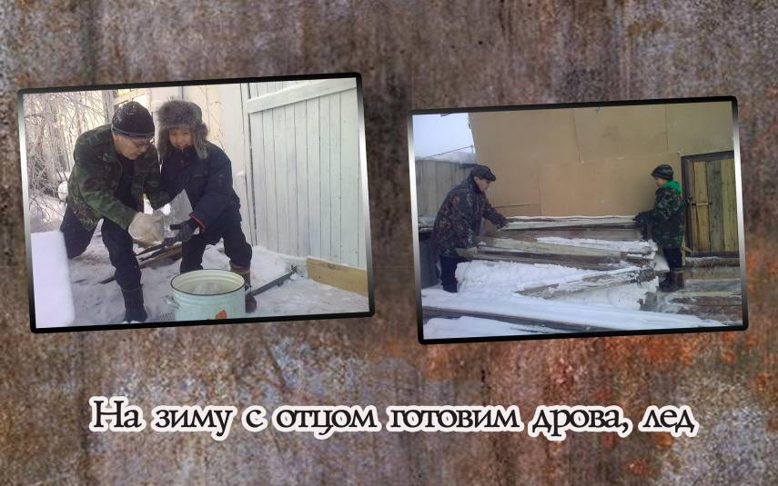
Сделайте синтаксический разбор данного предложения.

Slide 71
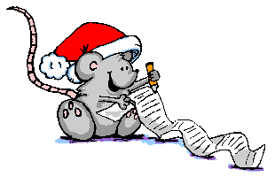
На зиму с отцом готовим дрова, лед.

Slide 72

З
А
Г
А
Д
К
И
Сладкий камень
в воде тает .
Сахар

Slide 73
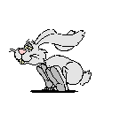
Жидко, а не вода, бело, а не снег.
З
А
Г
А
Д
К
И
Молоко

Slide 74
В воде родится, воды боится.
З
А
Г
А
Д
К
И
Соль

Slide 75

Всегда шагаем мы вдвоем, похожие, как братья,
Мы за обедом под столом,
А ночью под кроватью
З
А
Г
А
Д
К
И
Башмаки

Slide 76


Два брата видятся, а близко не сходятся.
Потолок и пол

Slide 77
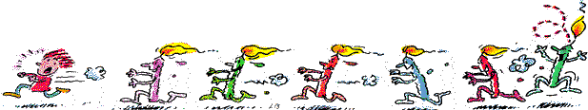
Всякая всячина
Изобразить голосом вой
милицейской сирены

Slide 78
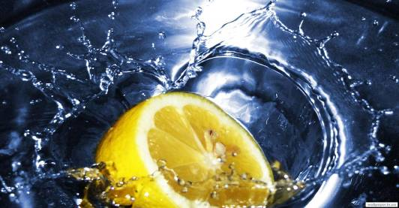
Всякая всячина
Изобразить человека, который ест
ЛИМОН.

Slide 79


Всякая всячина
Рассказать любое стихотворение так, как будто вы его читаете
в большом зале,
а микрофон не работает.

Slide 80
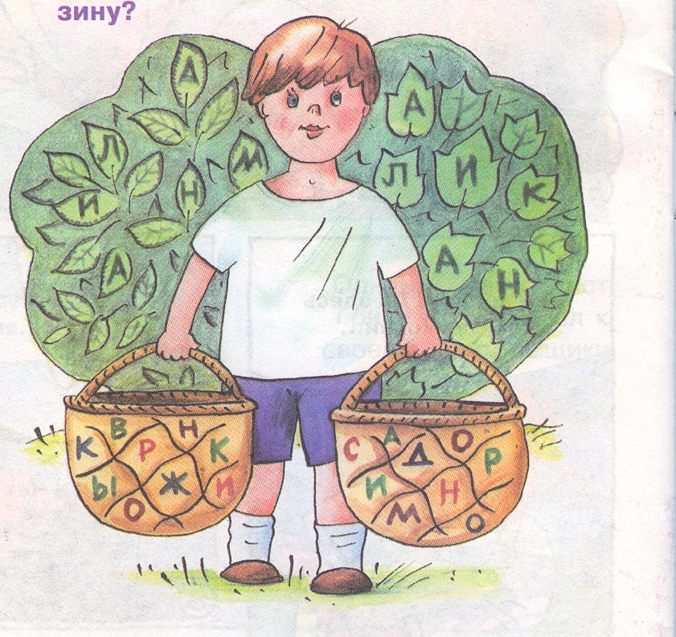
Всякая всячина
Определите,
какие ягоды
растут в саду,
а какие
мальчик собрал
в корзину?

Slide 81
Кот
в мешке
1000
Кубики
для всех
На главную

Slide 82
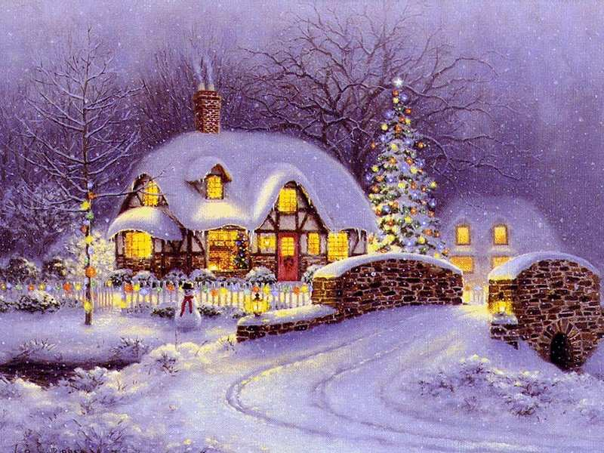
Выразительно и четко прочитайте 3 скороговорки
1000 баллов

Slide 83
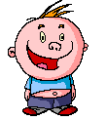
Раунд 2.
«Своя игра»

Slide 84
С В О Я
ИГРА
финал

Slide 85

В финальном раунде предложены 4 темы (4 вопроса). Исходя из набранных баллов, команды сами определяют стоимость вопроса. Затем ведущий задает вопрос, если ответ правильный, то команде добавляется указанная сумма. Если ответ неправильный, то у команды вычитывается указанная сумма. После двух раундов подсчитывается сумма обоих и объявляется победитель. Им станет тот, кто наберет наибольшее количество баллов.
Устное народное творчество
Средства выразительности
Литературные даты
Пунктуация

Slide 86

Устное народное творчество
Средства выразительности
Литературные даты
Пунктуация

Slide 87
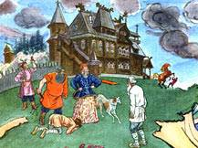
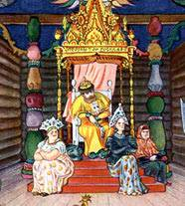
Что называется
сказкой?
Какие типы сказок
вы знаете?

Slide 88
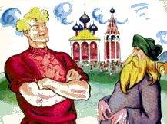
Сказка – занимательный рассказ о необыкновенных событиях и приключениях. Различаются сказки: волшебные, богатырские, бытовые, о животных.

Slide 89
Средства выразительности
Зима недаром злится,
Прошла её пора –
Весна в окно стучится
И гонит со двора.
Какое художественное средство использовано в этом поэтическом фрагменте?

Slide 90
Средства выразительности
Зима недаром злится,
Прошла её пора –
Весна в окно стучится
И гонит со двора.
Олицетворение

Slide 91
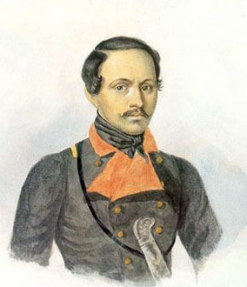
Литературные
даты
Поэт, годы жизни?

Slide 92
Михаил Юрьевич Лермонтов
1814 — 1841

Slide 93
Пунктуация
Вдруг мне пришло на ум что в течение вечера я ни разу не вспомнил о моей жестокой красавице...
Расставьте недостающие знаки препинания.

Slide 94


Вдруг мне пришло на ум, что в течение вечера я ни разу не вспомнил о моей жестокой красавице...

Slide 95
Спасибо за сотрудничество!

Slide 96


Подведение итогов.

Slide 97



